Slide 1
Внеклассное мероприятие «Большое плавание в мире слов» -игра по творчеству В.Даля. 5 класс
Автор: Дьячкова Оксана Михайловна,
учитель русского языка и литературы муниципального бюджетного общеобразовательного учреждения
«Коношская средняя школа»
п. Коноша Коношского района
Архангельской области
Коноша 2016г.

Slide 2
Большое плаваНие в мире слов
Интеллектуальная игра по словарю В.И.Даля.

Slide 3
Задание 1. Попробуйте догадаться, что могут означать слова.
Абевега
Ветроворот
Недея
Стрекава
Глядильце
Выступки
Вежа
Азбука
Смерч
Лентяй
Крапива
Зеркальце
Башмаки
Учёный

Slide 4
Задание 2 Замените слова иностранного происхождения русскими
Грот
Пресс
Натура
Оригинальный
Моральный
Гирлянда
Пьедестал.
Пещера
Гнёт
Природа
Подлинный
Нравственный
Плетеница
Подножье

Slide 5
Задание 3 Отгадайте слово по его толкованию
Протоптанная, проторённая дорожка, пешеходная.
Скошенная и засохшая трава в корм скоту.
Проём в стене для света.
Одиночная часть того, что образует зелень растений.
Тропа
Сено
Окно
Лист

Slide 6
Задание 4 Подберите слово, которое соответствует пословице
Как аукнется, так и откликнется.
Не рой другому яму - сам в неё попадёшь.
Легко чужими руками жар загребать.
Укатали сивку крутые горки.
Была печаль - будет и радость.
Мели, Емеля, - твоя неделя.
(Предостерегает, утешает, смеётся,
сочувствует, предупреждает, осуждает)
Предостерегает
Предупреждает
Осуждает
Сочувствует
Утешает
Смеётся

Slide 7
Задание 5 Назовите разные значения одного и того же слова.
Рыбник
Мех
Ключ
Икра
Напасть
Рыболов, птица, пирог с рыбой.
Звериная шкура, поддувальный снаряд для кузницы.
Для замка, музыкальный, родник.
Часть ноги, плавучая льдина, икра рыбья.
На кого-либо, беда, бедствие, случайно найти что-либо.

Slide 8
Задание 6 Продолжи пословицу.
Лето собирает, а зима
поедает.
Лето со снопами, осень
с пирогами.
Наука – не
мука.
Ленивому всегда
праздник.

Slide 9
Несчастья бояться –
счастья не видать.
Кто не сеет, тот
не жнёт.
Учить – ум
точить.

Slide 10
Оригинальные загадки Даля отгадать вовсе не просто!
День спит, ночь глядит,
утром умирает, другой сменяет.

Slide 11
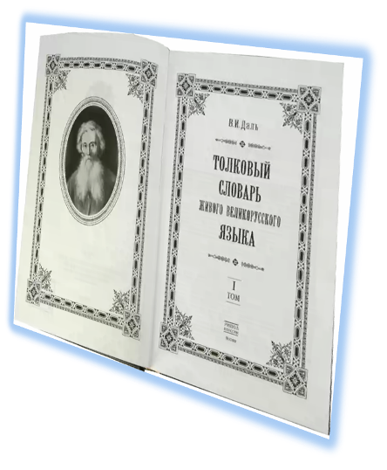
Но давайте попробуем!

Slide 12
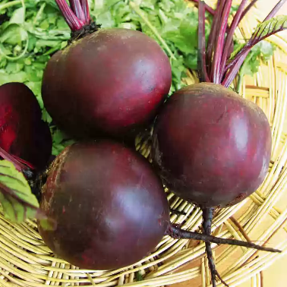
Красненьки сапожки в земельке лежат.

Slide 13
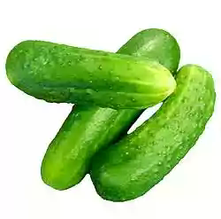
Полно корыто народу намыто.

Slide 14
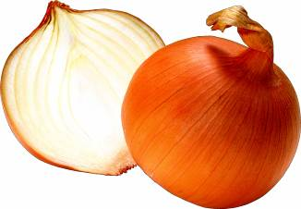
Сидит баба на грядках, вся в заплатках, кто ни взглянет, тот заплачет.

Slide 15
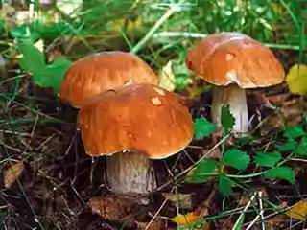
Стоит Антошка на одной ножке.

Slide 16
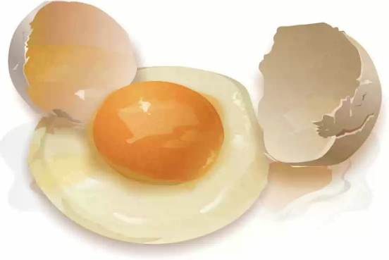
В одной стеклянке болтается, а никак не смешается.

Slide 17
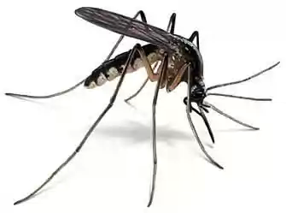
Нос долог, голос звонок.

Slide 18
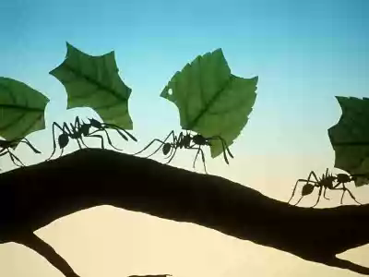
Пришли мужички без топоров, срубили избу без углов.

Slide 19
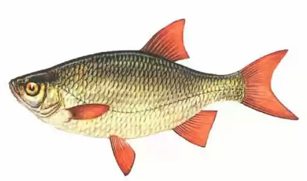
Кину я не палку, убью не галку, ощиплю не перья, съем не мясо.

Slide 20
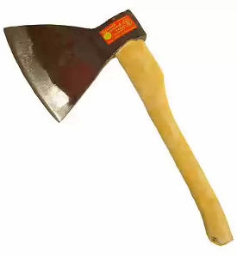
Кланяется, кланяется, придет домой – растянется.

Slide 21
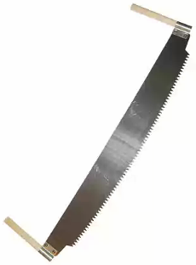
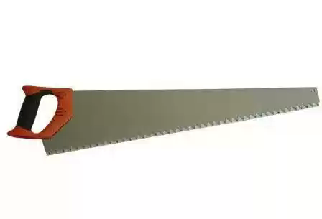
Скоро ест и мелко жует, сама не глотает и другим не дает.

Slide 22
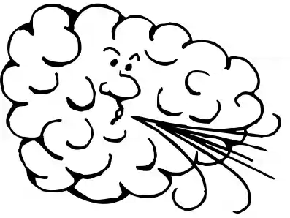
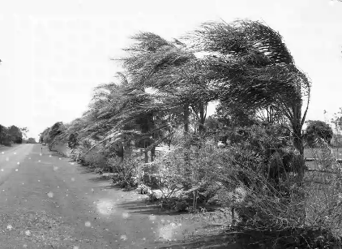
Выше леса, тоньше волоса.

Slide 23
На землю падает, а от земли не отлетает.

Slide 25
Источники
Пословицы русского народа. М., 1862.
Толковый словарь живого великорусского языка в 4-х т. М., VIII-е изд. 1994.

